Slide 1


工
作
汇
报
汇报人：熊龙 庄序填 汇报时间：2017年8月

Slide 2

01
项目背景
02
应用目标
目
录
03
技术实施
04
成果展示
05
工作展望

Slide 3
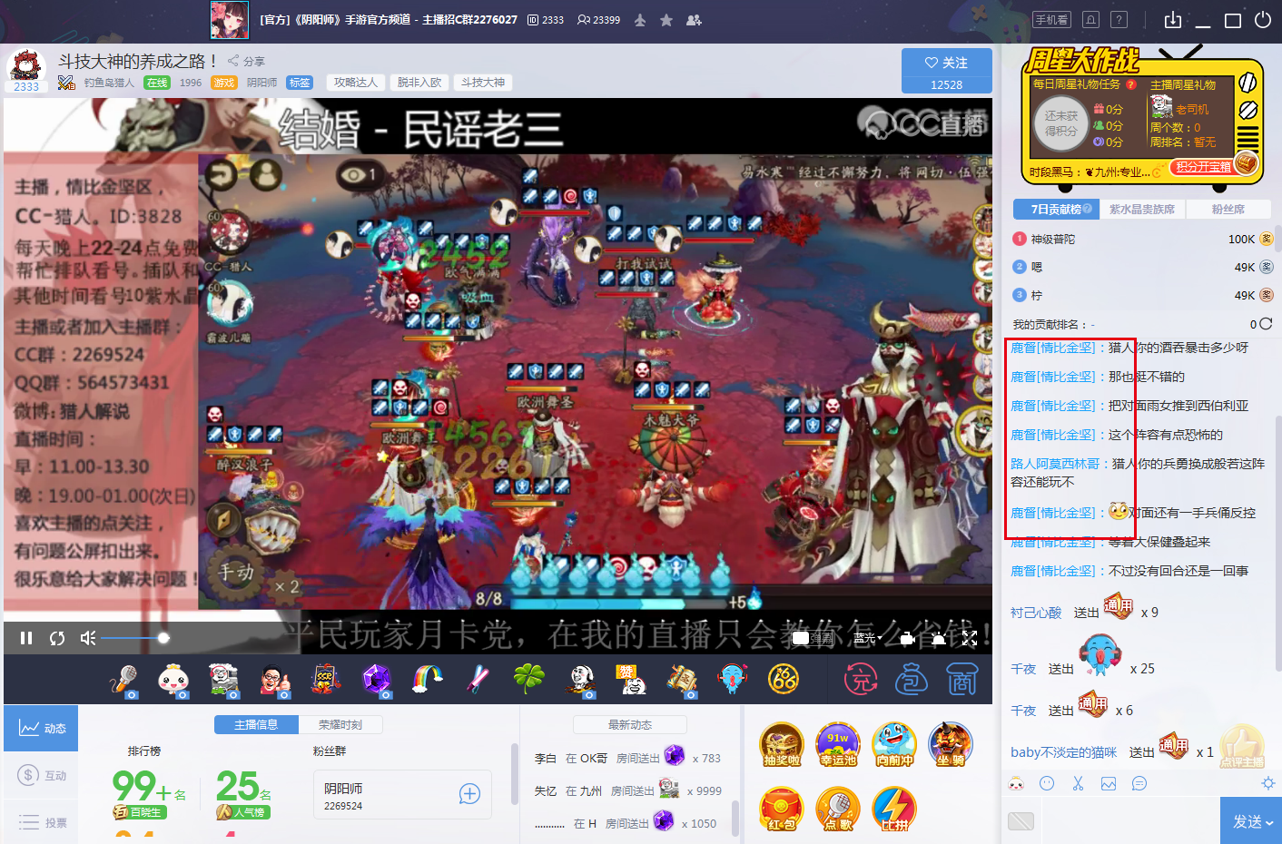
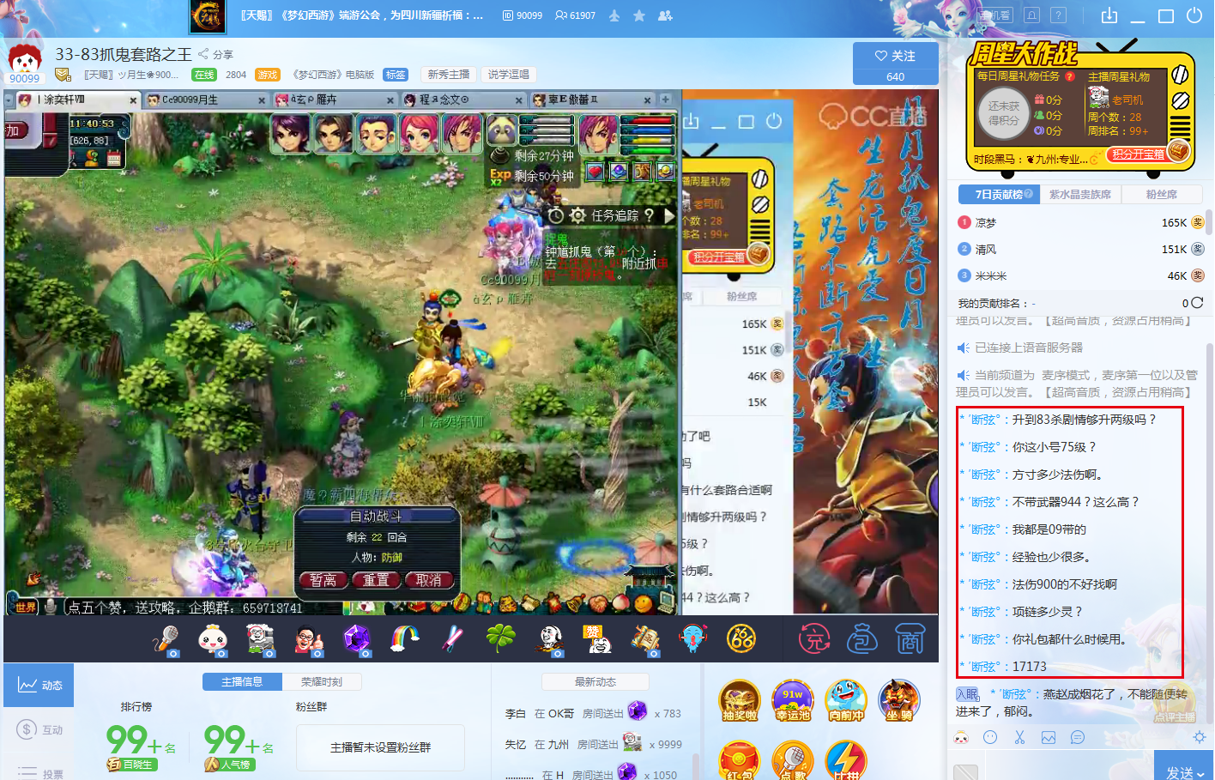
项目背景
网易游戏CC直播平台
用户规模大，用户数量超数亿；
海量文本数据，每天250W发言记录；
用户讨论热点，舆情监控，情绪波动等；

Slide 4
01
项目背景
02
应用目标
目
录
03
技术实施
04
成果展示
05
工作展望

Slide 5

应用目标
01
热点挖掘
挖掘用户聊天热点，讨论话题，事件等
目标
02
情感分析
分析用户情感状态变化，描述其情绪指数
03
舆情监控
监控、检测和发现直播平台突发事件

Slide 6
01
项目背景
02
应用目标
目
录
03
技术实施
04
成果展示
05
工作展望

Slide 7
技术实施
思路方案
热点/主题挖掘：
关键词（主题词）
关键短语
关键语句
情感指数分析计算：
语言情感判断
情绪值赋分
计算情感指数
突发(焦点)事件分析：
用户发言量异常发现
情绪波动情况分析
挖掘突发事件缘由

Slide 8
技术实施
关键技术--- 预处理
原始文本
数据清洗
数据提取
分词
去除停用词
过滤包含链接的数据，如roomlink, grouplink, http://...；
去除评论中包含的表情；
过滤评论文字数量大于50字（广告）的数据记录；
过滤评论文字为空的数据；
其他特殊情况…
提取datetime,urs,uid, cid, roomid, content等相关字段数据
分词词库的扩充（手工）；
停用词表的扩充（手工）；
积累部分游戏专用词汇以及停用词汇

Slide 9
技术实施
关键技术--- 关键词句提取
文本表征
文本聚类
LDA
主题模型
主题词
评论分词结果
TextRank算法
关键词
提取
Bi-Gram
关键短语提取
关键词
关键短语
原始评论文本
TextRank算法
关键语句

Slide 10
技术实施
关键技术--- 情感指数计算逻辑
程度副词
根据程度副词表加分0.2~1
原始文本
检测前一词语
否定词
-1
分词
积极词语
其他词
+1
词性
类别
向量词组
逐词判断
最终
情绪值
其他词
-1
消极词语
检测前一词语
否定词
+1
根据程度副词表加分0.2~1
程度副词

Slide 11
技术实施
挑战与难点
聊天文本的特点与如何进行主题分析？
特点: 文本短、杂，口语化，分析难度大，主题模型难以分析；
按时间维度连接文本或者全文本聚类分成多个类别，在每个类别中做主题模型或者每个类别的文本连接成长文本再做主题模型。
聊天文本中情感词汇的影响与取舍？
影响：聊天文本中有大量表达感情的词汇或者表情等语言符号，会使得主题分析结果呈现大部分情感词，影响主题提取；
取舍：在进行主题分析前，对情感词汇做过滤；在进行情绪波动分析时，还原情感词汇。

Slide 12
技术实施
挑战与难点
基于TextRank的关键句提取算法
利用bm25+TextRank算法迭代投票出分数最高的句子作为某一聊天文本中的关键句。
如何检索关键词的相关话题？
利用聊天文本上下文的语料空间中训练Word2Vec模型，通过训练好的Word2Vec模型可以检索某一个关键词的最相关话题或词语。

Slide 13
01
项目背景
02
应用目标
目
录
03
技术实施
04
成果展示
05
工作展望

Slide 14
成果展示
用户讨论热点话题
捕获每日热门游戏房间用户讨论焦点，从话题词延伸至关联短语，了解用户对于游戏的关注（可提供历史对比）
酒吞
想要
酒吞
吸血姬酒吞
酒吞
茨木
桃花
酒吞
阴阳师
爆伤针女
大话手游
茨木酒吞
针女
针女花鸟
爆伤针女
针女输出
针女樱花
梦幻手游
彼岸花
梦幻端游
辉夜姬
倩女
炉石传说
辉夜姬
许愿辉夜姬
想要辉夜姬
辉夜姬加强
辉夜姬碎片
蚌精辉夜姬
大话端游
天下3

Slide 15
成果展示
房间舆情实时监控
每日24小时热门房间内的用户发言情况，用户积极/消极情绪指数情况实时掌握

Slide 16
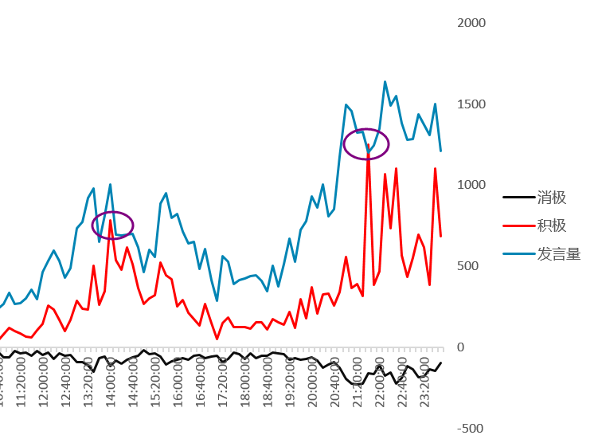
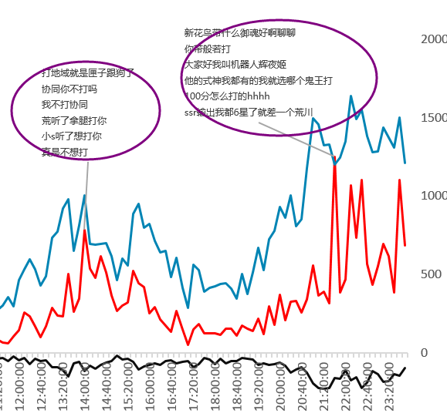
成果展示
房间舆情实时监控
基于情感词典分析的情感指数波动发现，并在情感波动异常的时间通过算法给出关键言论，起到预警作用。
情感指数波动：发现情绪异常值
用户关键言论：
反映用户情绪言论
预警提示：
方便平台管理
用户主要言论
情绪波动异常点

Slide 17
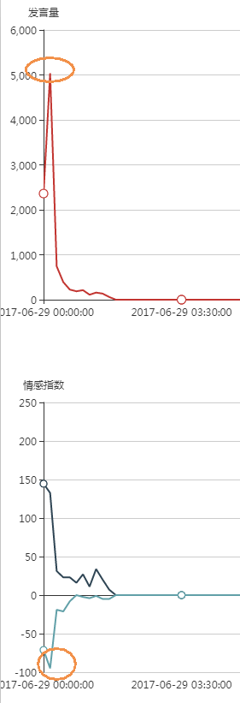
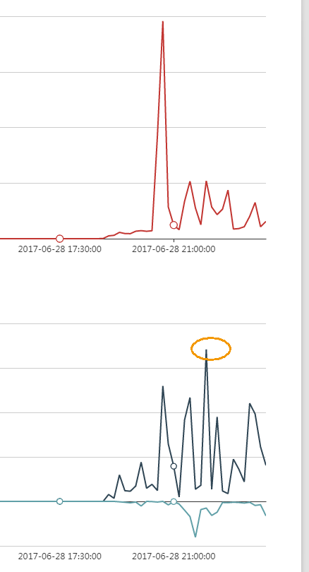
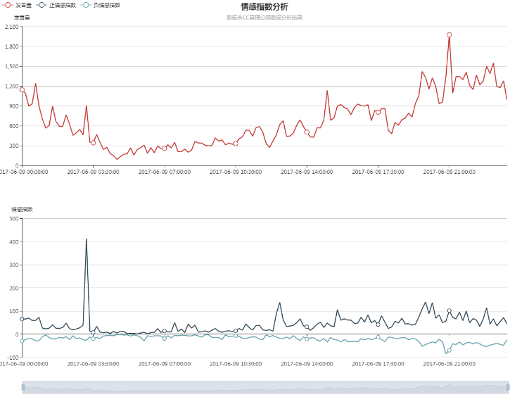
成果展示
房间舆情实时监控
基于情感指数波动发现的突发事件监控，并在突发事件的可能时间范围内容分析用户言论，方便平台及时得知情况和管理。
情感指数波动：监测突发事件
用户关键言论：
突发事件主要言论
预警提示：
平台监控管理
主播掉线发现
直播房间用户
”骂战”发现
观看演示

Slide 18


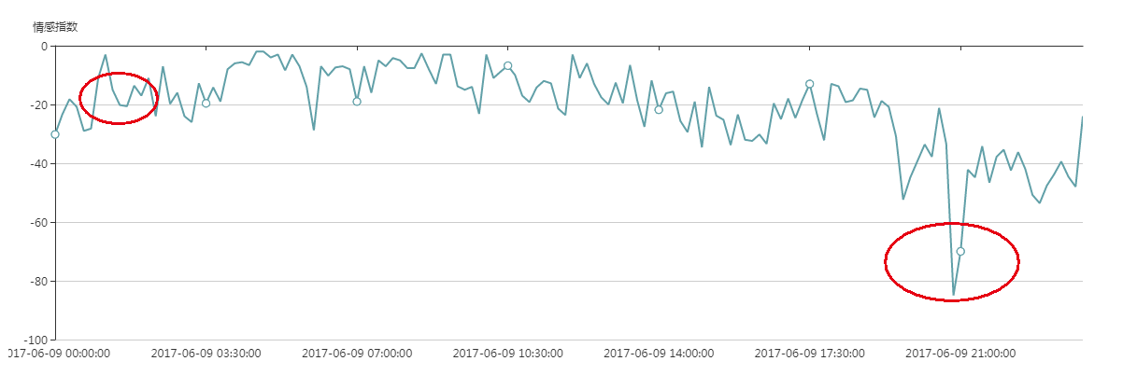
成果展示
房间舆情实时监控
基于情感指数波动的突发事件监控，在突发事件的可能时间范围内给出关键词或短语，便于分析事件原委。
负
面
情
感
指
数

Slide 19

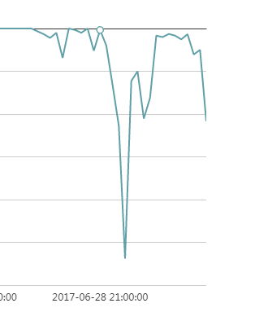
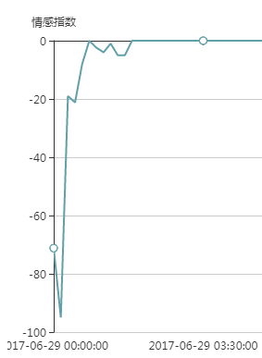
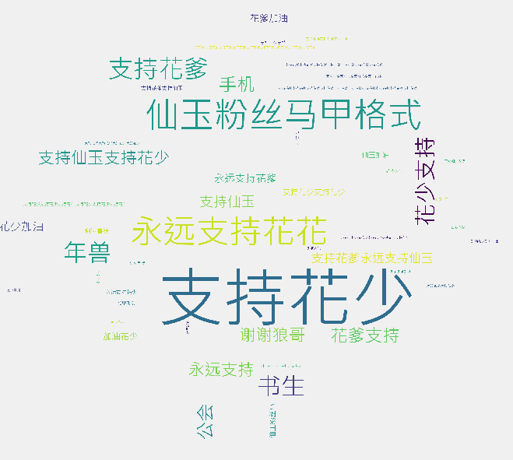

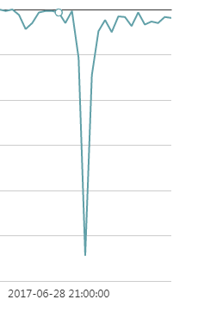
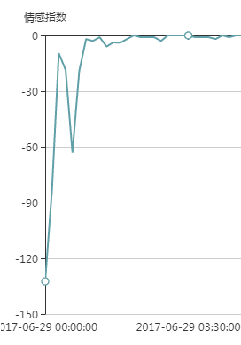
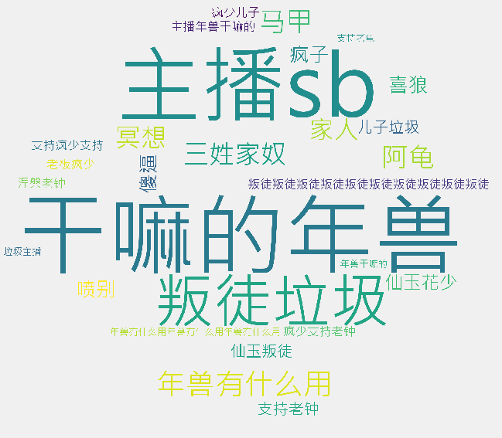
成果展示
房间舆情实时监控
基于情感指数波动的突发事件监控，在突发事件的可能时间范围内给出关键词或短语，便于分析事件原委。
9998房间
6月28日
时间线
6月29日
8888房间

Slide 20

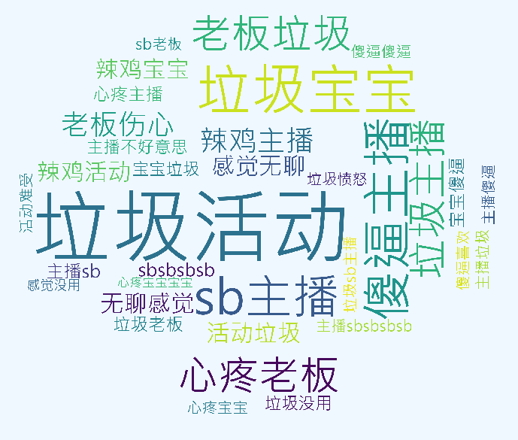
成果展示
用户群体情绪分析
基于有负面情绪表现的用户言论，发现用户讨论关键词，扩充至短语话题（词云）
阴阳师2333房间焦点词
阴阳师2333房间短语话题
梦幻端游房间短语话题
辣鸡
心疼
害怕
卧槽
没用
垃圾
难受
委屈
主播
原谅
无聊
怀疑
嘲讽
对面
阿夏
喜欢
伤心
嫌弃
讨厌
后悔
词语权重（重要性）下降
话题短语（词云形式）

Slide 21
成果展示
用户群体情绪分析
房间内负面情绪top用户以及其主要言论
阴阳师房间主要集中与直播，和主播游戏相关较高，而梦幻房间里闲聊吐槽比较多
梦幻手游9998房间
阴阳师2333房间
用户 | 负面情感分数 | 主要言论
oep***@wx.163.com | -18.6 | 在不让我扫码，我要投诉你>> 其中一个就好，太多没用>> 哪个对你没用>> 我一共5个号挖高宝，都是给我挖积分，精华，低内胆，低兽决，垃圾兽决>>踢我投诉你
oep***@wx.163.com | -16.4 | 还骂我渣渣>> 在群里骂我>> 你是不是傻了苍苍>> 算了我去睡觉无聊死了>> 无聊到刷礼物>> 现在我闲的慌
m15800100736_1@163.com | -14.8 | 卧槽？五傻子>> 日常掉线主播你好>> 无聊玩玩而已>> 真无聊>> 日常掉线主播>> 卧槽？等级比佳哥还高
58e***@tencent.163.com | -12 | 卧槽>> 我电脑双开太卡光掉线>> 你不谢谢夜夜吗？>> 卧槽>> 别我害怕>> 不感谢霸霸吗》、
64e***@tencent.163.com | -11.8 | 尴尬的>>>>>> 感觉好尴尬所以就改成尴尬了>> 这个草是有多尴尬>>
用户 | 负面情感分数 | 主要言论
cirenyuhai@163.com | -77.8 | 辣鸡阿夏！>> 辣鸡阿夏>> 辣鸡主播>> 辣鸡>> 辣鸡移动>> ？？？？？？？垃圾阿诚
587***@tencent.163.com | -70.4 | 这辣鸡主播还嘲讽我>> 垃圾主播>> 辣鸡主播>> 辣鸡主播哈哈哈哈>> 是不是么！辣鸡阿夏>> 辣鸡阿夏
m17713122958@163.com | -39 | 辣鸡欧洲茶>> 辣鸡欧洲人>> ...委屈>> 委屈>> 心疼我蓝蛋>> 无聊不是妹子？？？？？？？？？
qq907156641@163.com | -28.8 | 不心疼不心疼>> 再看看自己的辣鸡破势哎>> 辣鸡非洲饿鬼！！！>> 哇真的心疼>> 心疼她>>心疼
z15757129309@163.com | -24 | 卡到我想哭>> 想哭>> 阿夏也不喜欢我>> 难受>> 我晚上十点钟就开始困了>> 甚至开始困了

Slide 22
成果展示
CC直播舆情监控系统（设计）

Slide 23
01
项目背景
02
应用目标
目
录
03
技术实施
04
成果展示
05
工作展望

Slide 24
工作展望
词库
扩充
利用word2vec构建词向量空间，利用已知情感词汇发现新情感词汇，滚动扩展情感词库
技术优化
情感上下文分析
某些情感词汇表达可能具有两面性，在不同语境下有不同的情感倾向，探究如何利用上下文信息分析情感词汇

Slide 25
工作展望
热点
回溯
每日分析用户讨论热点话题时，同时回溯过去某段时间内用户的关注热点，作为对比参照
应用丰富
预警
通知
对于每日发言量异常和情绪波动异常的情况进行分析后，将可能存在的突发事件情况发送邮件通知相关工作人员

Slide 26
谢
谢
汇报人：熊龙 && 庄序填 汇报时间：2017年8月

